Slide 1


Slide 2
01
基础项目管理
先了解点项目管理的专业知识
02
给一个合理的前端排期
站在前端视角，都是实操干货

Slide 3
01
基础项目管理
先了解点项目管理的专业知识

Slide 4
成事
≠
成功
4

Slide 5
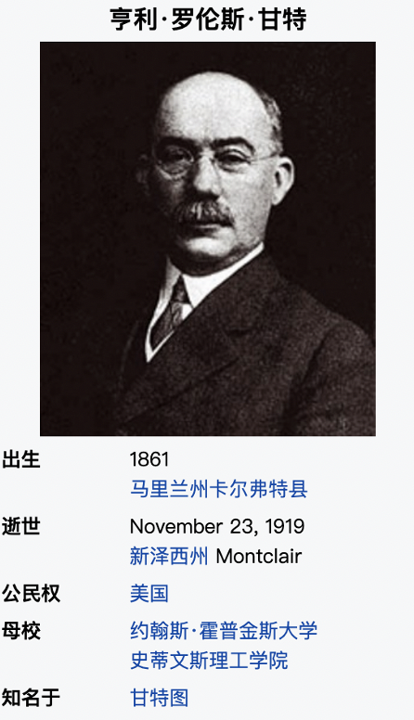
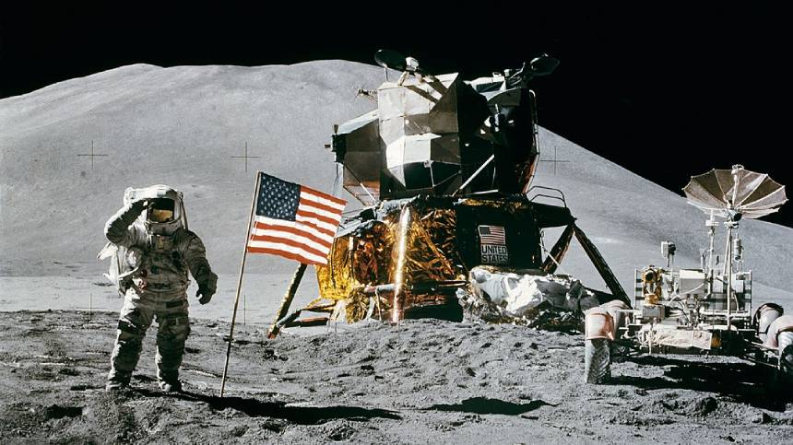
项目管理 基础知识
一点历史
“阿波罗”登月计划
4

Slide 6
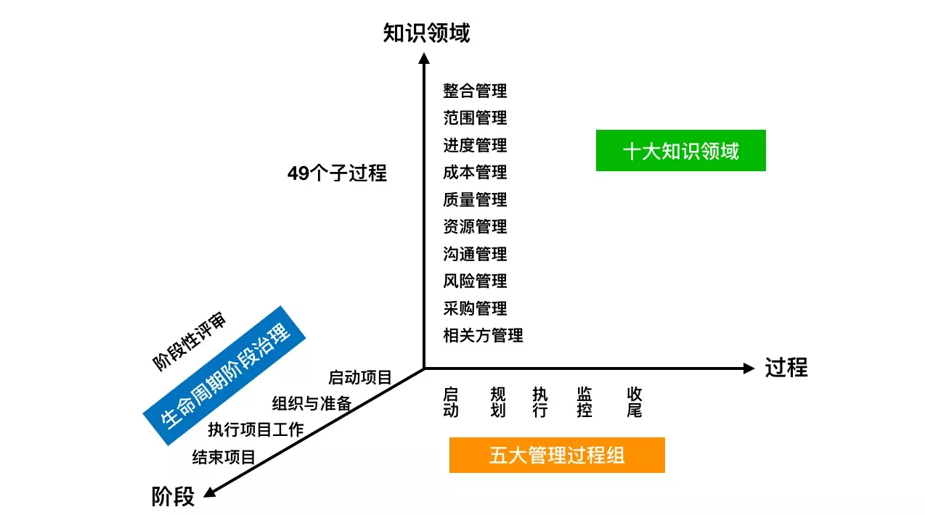
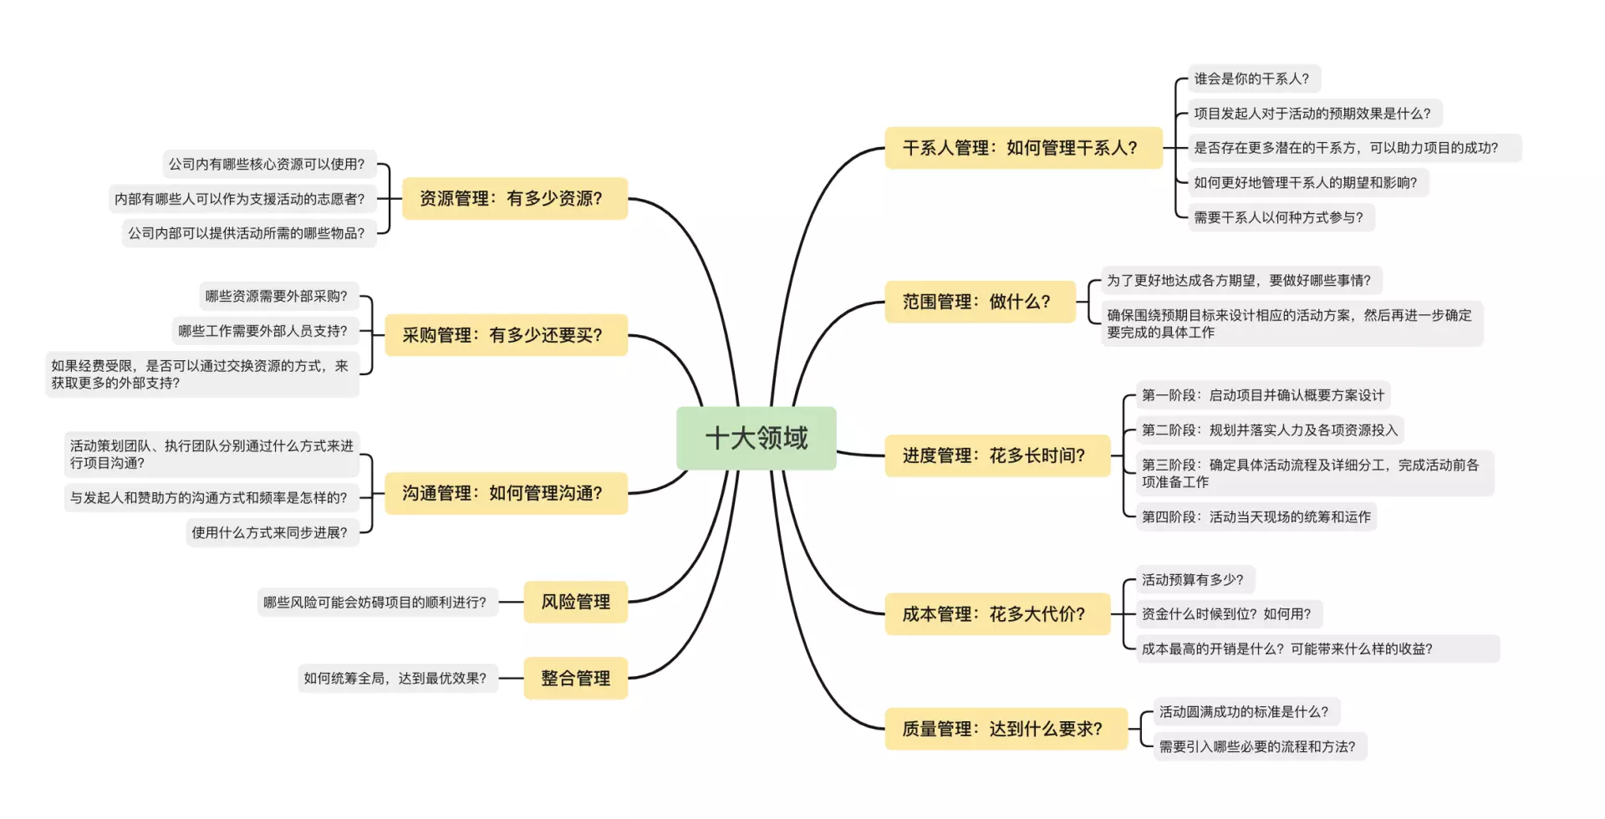
项目管理 基础知识
知识体系
4

Slide 7
项目管理的本质是什么？
项目管理是：“变理想为现实，化抽象为具体的一门科学和艺术。”
项目失败都是因为“失焦”，所以项目成功的关键就是“对焦”！
目标的失焦：发起人的预期模糊，目标不清晰，产出无法衡量。
人力的失焦：项目团队及干系人，各自有各自的诉求，形不成合力。
计划的失焦：团队成员不知道什么时候该干什么，互相依赖冲突。
行动的失焦：遇到问题时，你说要这样，他说得那样，没有统一落地的解决方案。
7

Slide 8
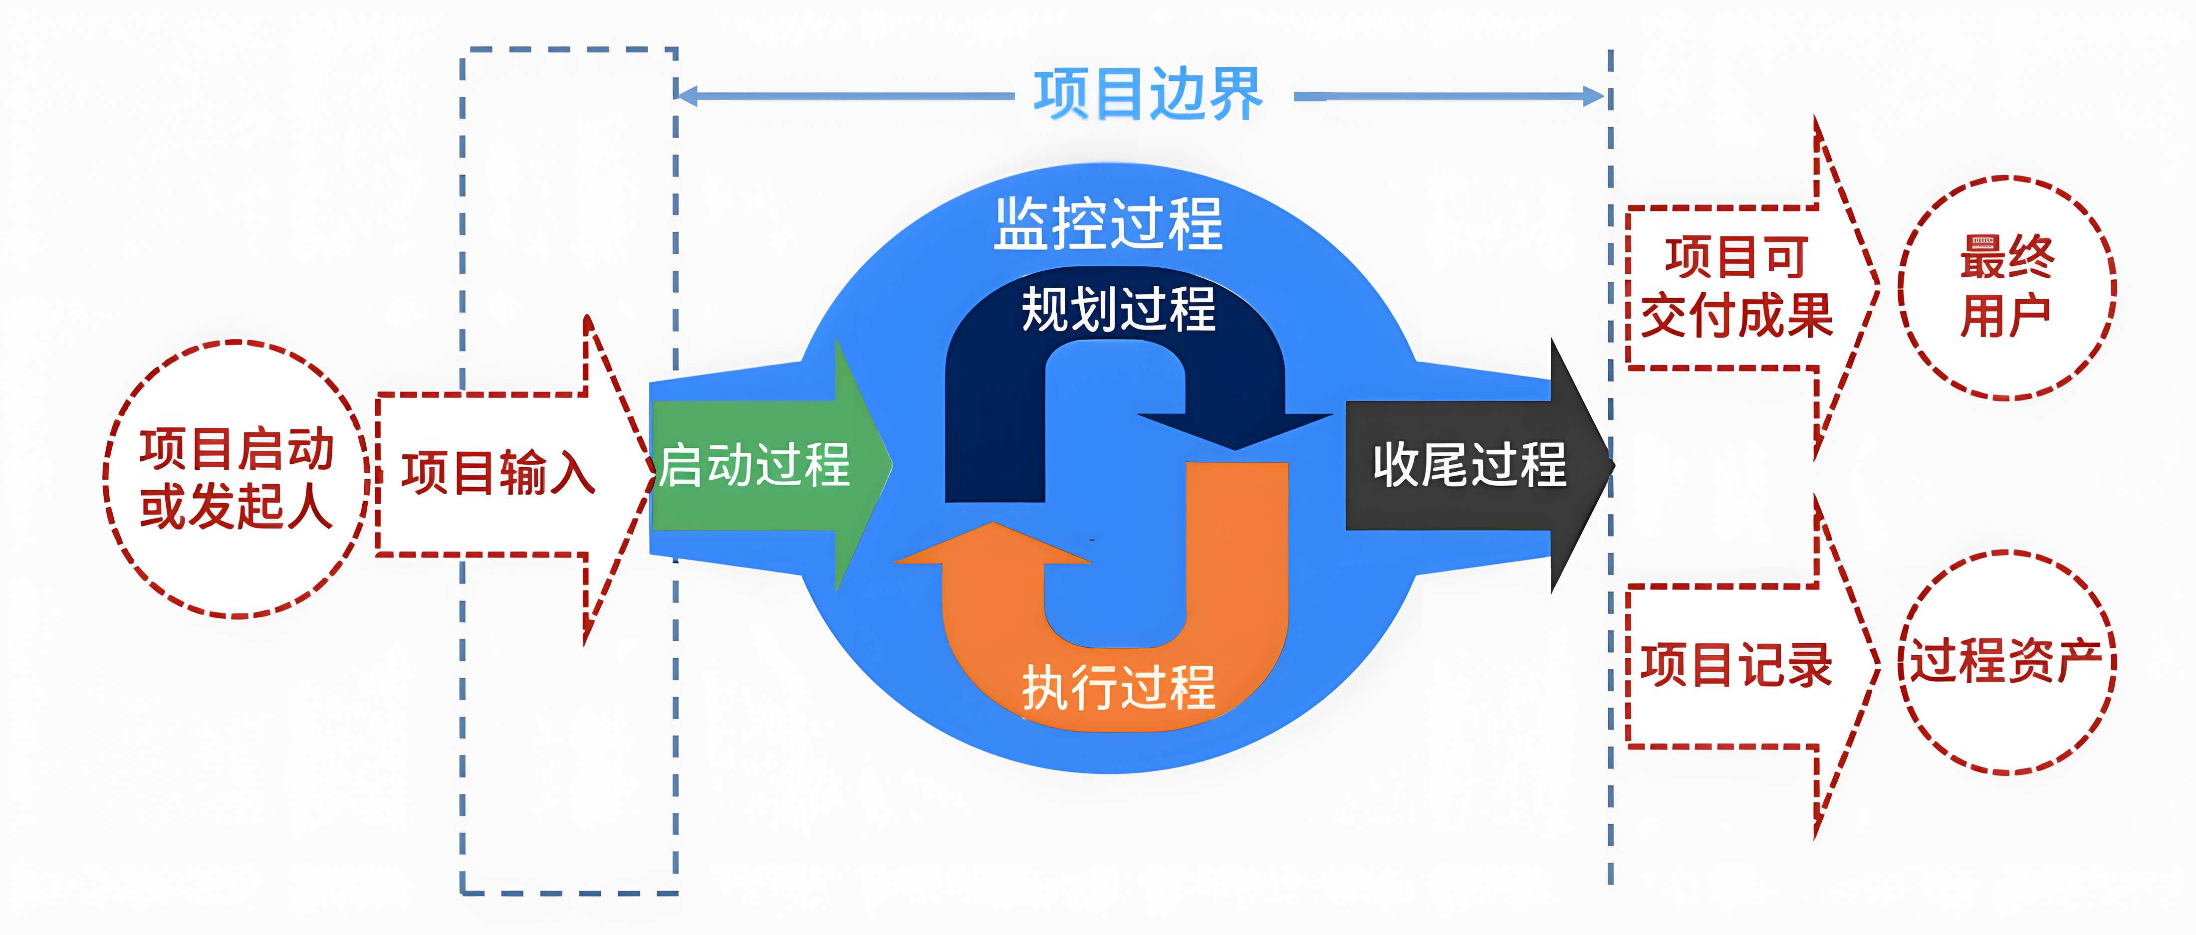
戴明环 PDCA
规划（Plan）、执行（Do)、检查 (Check) 和行动 (Act)
7

Slide 9
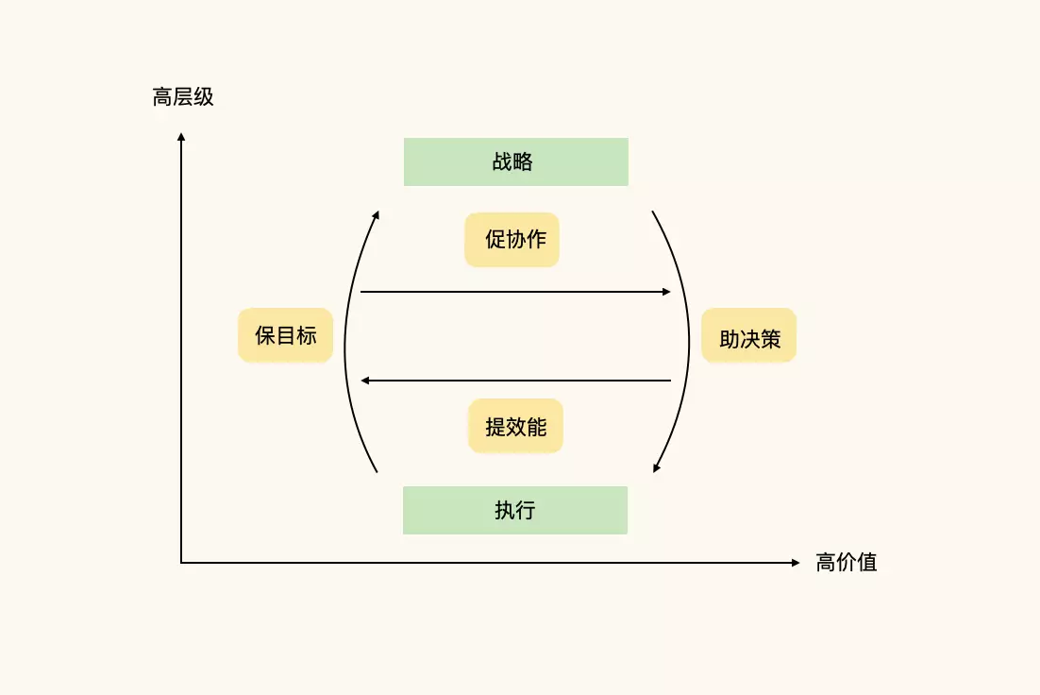
项目管理人员的职责
保目标，助决策，提效能，促协作
7

Slide 10
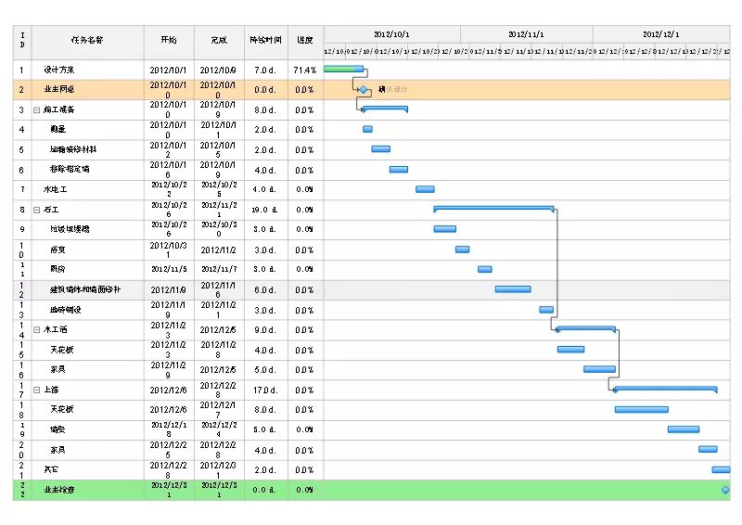
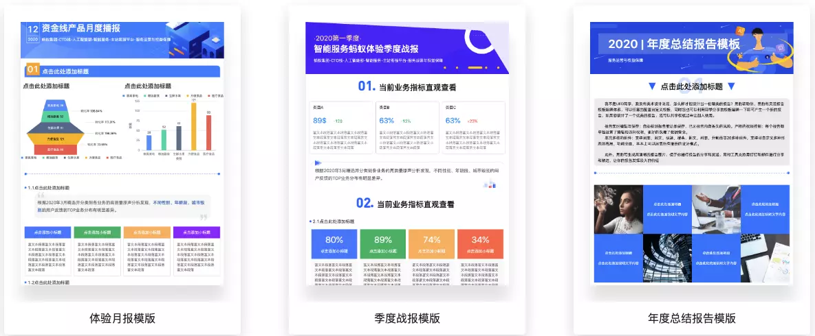
项目管理工具
甘特图
战报：黑豹
思维导图、进度表
启动会，阶段总结会，复盘会、评奖会、站会
8

Slide 11
02
给一个合理的前端排期
站在前端视角，都是实操干货

Slide 12
前端排期基本原则是什么？
没有完整的设计稿，前端不能给出准确的工时
你给出的不是排期，是工时。
你给的工时是开发时间的，不包含测试时间。
不在压力下评估工时。
7

Slide 13
四种评估方法
拍脑袋法
经验法
平均法
分解法
7

Slide 14
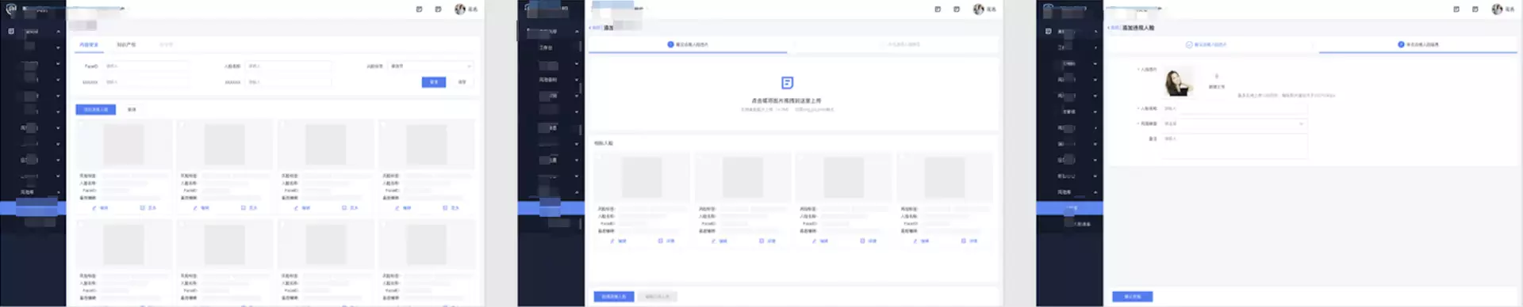
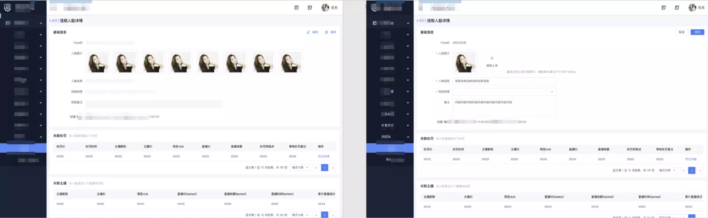
举个例子
7

Slide 15
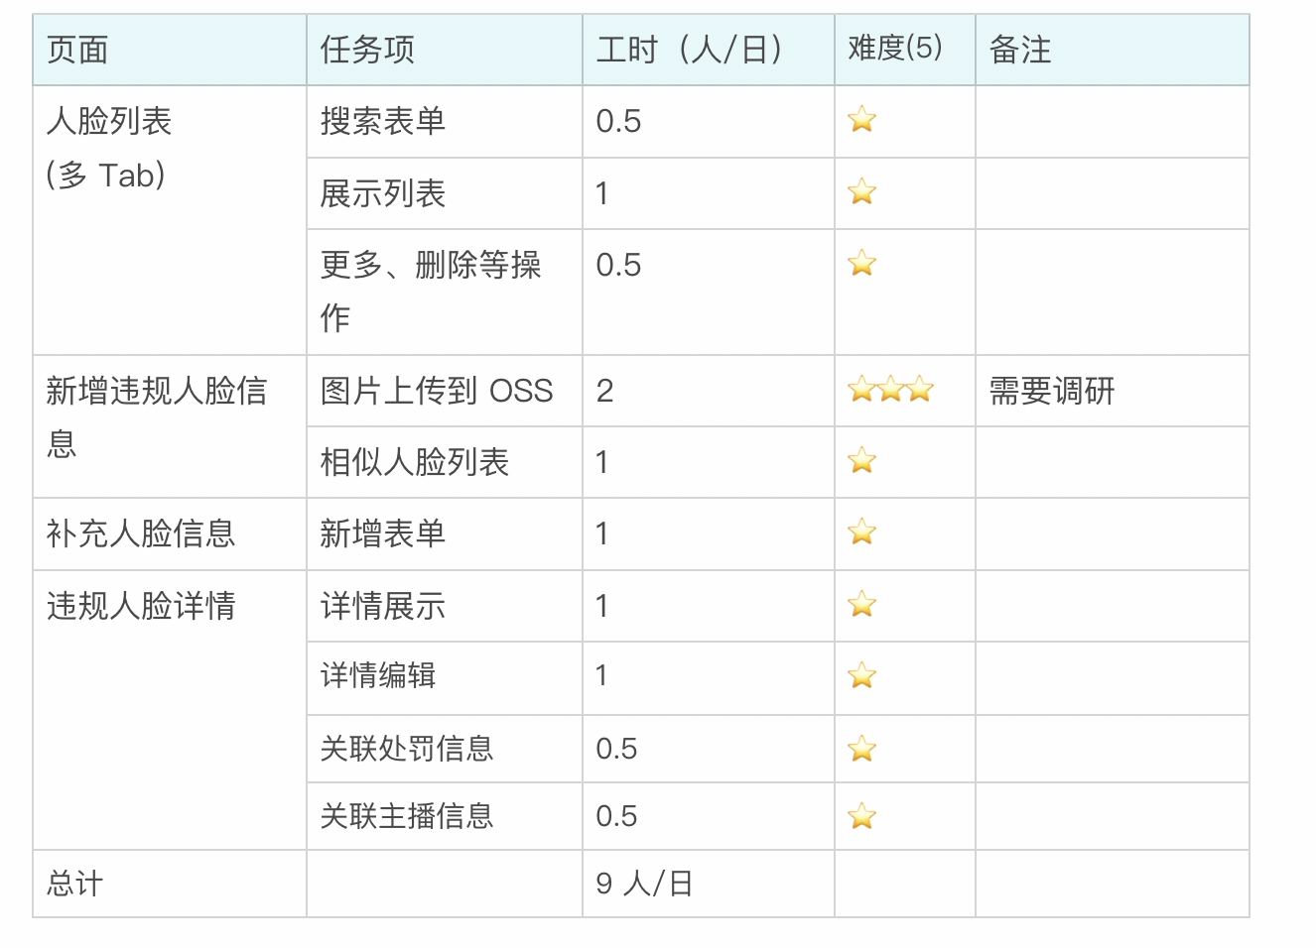
举个例子
7

Slide 16
前端也要做技术方案
功能的拆解，越细越好
评估的开发工时，有重难点的区分
核心功能的技术方案，技术调研，对比，实现路径，流程图等
功能影响的范围，需要提醒测试同学重点关注的点
7

Slide 17
理想与现实
帮你准确评估工时
让你有理可依
预防风险
降低预期
先做简单的，再做难的
7

Slide 18

THANK YOU

